Slide 1


Курсов проект по “Структури от данни и алгоритми-практикум“
Изготвил:
Ивайло Емилов Джартов – ф.н.: 163010026 Варна
2020г

Slide 2

ТЕМА
„Софтуер за анализ на съня на човека”
Ръководител:
доц. д-р Г. Момчева

Slide 3
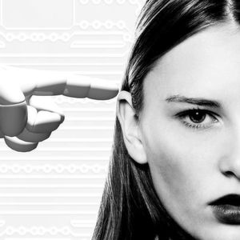

Софтуер за анализ на съня на човека
Въведение
По време на нормалната му работа, в мозъка протичат множество електрохимични процеси, които осъществяват преноса и обработката на информация между невроните. Страничен ефект от тези процеси е образуването на електрични полета. При синхронното активиране на множество близко разположени неврони, електричните полета придобиват достатъчно голяма амплитуда, за да бъде възможно измерването и записването им под формата на електрични потенциали от повърхността на скалпа. Медицинският метод, използващ този ефект се нарича електроенцефалография (ЕЕГ).

Slide 4

Софтуер за анализ на съня на човека
. Настоящата презентация ще бъдат разгледани накратко мозъчните вълни ,енцефалографията /устройство и принцип на работа на електроенцефалограф/, фазите на съня и в последната част ще бъдат описани някои от съществуващите устройства/с наличният софтуер към тях/ за анилиз и наблюдение на съня на човека.

Slide 5
Мозъчните вълни и приложения на ЕЕГ
С напредването на електрониката през последните десетилетия става възможно все по-прецизното измерване и разбиране връзката между работата на мозъка и електрическата активност по повърхността на скалпа. По време на нормалната му работа, в мозъка се образуват множество сигнали класифицирани според честотата в няколко групи от „мозъчни вълни“. Повече информация е представена на фиг.1 и фиг.2 .

Slide 6

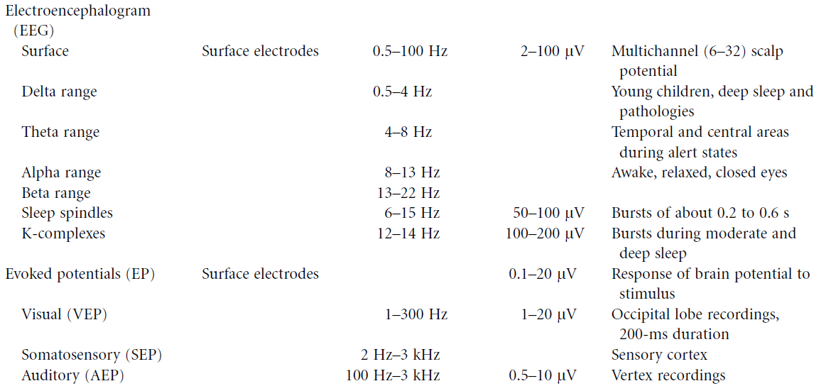
Мозъчните вълни и приложения на ЕЕГ
Фиг.1 Характерни мозъчни вълни с техните особености и разпознати източници [1]

Slide 7
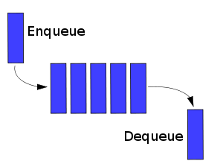
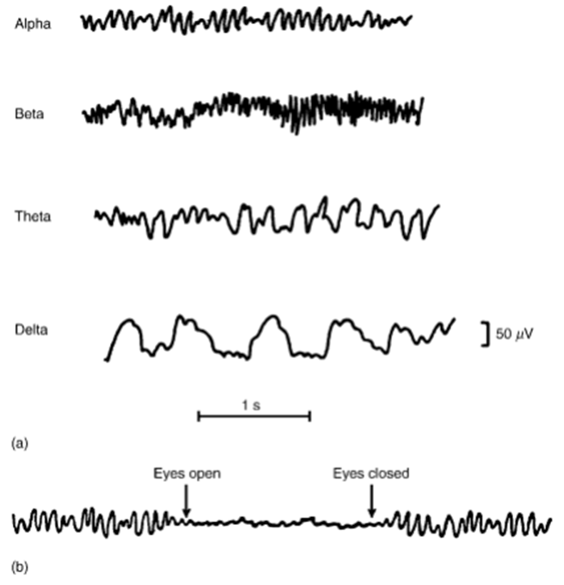
Мозъчните вълни и приложения на ЕЕГ
Фиг. 2 Примерен вид на мозъчни вълни [2]

Slide 8

Мозъчните вълни и приложения на ЕЕГ
Всяка от групите мозъчни вълни се свързва с определено състояние мозъка:
Делта обхвата се наблюдават при много ниска активност в съответния мозъчен център. Тези вълни се срещат при дълбок сън, при малките деца или при тежко заболяване на изследвания център. Смята се, че се формират само в мозъчната кора. [1]
Тета обхвата може да се срещне най-вече в париеталния и темпоратлния региони при децата, но се образуват и при емоционален стрес при някои възрастни, най-вече при разочарование и неудовлетвореност. [1]

Slide 9

Мозъчните вълни и приложения на ЕЕГ
Алфа обхвата се наблюдава в ЕЕГ на почти всеки здрав човек, когато е буден и в покой. Най-силни са в оципиталния регион, но понякога могат да бъдат измерени и от париеталния и фронталния региони на скалпа. [1]
Бета обхвата най-често се наблюдават в париеталния и фронталния области на скалпа. Вълните се свързват с нормалното будно състояние на човек.
Гама се наричат вълни в обхвата от 25 до 100 Hz. Свързват се с натоварена мозъчна активност, при концентрация на вниманието върху конкретна задача, умствено напрежение и др.

Slide 10
Мозъчните вълни и приложения на ЕЕГ
По наличието или липсата на определени мозъчни вълни може да се проследи нормалната работа и състоянието на съответния център или на целия мозък като биологична система. По този начин чрез ЕЕГ е възможно да се диагностицират множество различни неврологични разстройства и заболявания, както и да се определи умственото и емоционалното състояние на пациента. Друга употреба за ЕЕГ, набираща скорост с помощта на най-модерните разработки в областта, са BCI системите (Brain – Computer Interface / Връзка мозък-компютър). Със своите интригуващи възможности и произтичащи уникални приложения BCI се радва на все по-голям интерес.

Slide 11
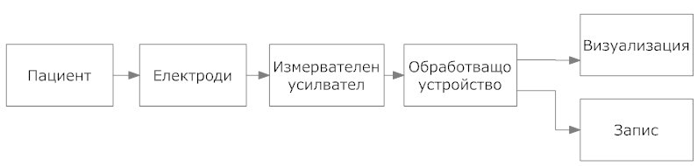
Устройство и принцип на работа на електроенцефалограф
В основата си електроенцефалографа работи като всеки друг апарат измерващ биопотенциали.
Фиг. 3 Обща блокова схема на апарат за измерване на биопотенциали

Slide 12
Устройство и принцип на работа на електроенцефалограф
Електроди
Като първи елемент от ЕЕГ системата и интерфейс между апарата и пациента са електродите. Те могат да бъгат пасивни и активни.
Пасивният електрод представляват проводник завършващ в единия си край с проводяща контактна повърхност, оптимизирана за максимално добър електрически контакт с кожата на скалпа. За получаването на достатъчно нисък контактен импеданс, между контактната повърхност и кожата задължително се прилага специален проводящ гел.
Активният електрод включва в структурата си допълнително усилвателно стъпало (буфер). С високото си входно съпротивление и непосредствената близост до мястото на контакт, буферът допълнително подобрява шумоустойчивостта на ЕЕГ апарата и приемането на сигнал от скалпа. При използването на активни електроди, допълнителен гел, в някой случаи, може да не е необходим.

Slide 13
Устройство и принцип на работа на електроенцефалограф
Инструментален усилвател
Много ниската амплитуда на биосигналите, прави тяхното измерване уязвимо на шумове от околната среда. Основните източници на шумове са електрозахранващата мрежа (капацитивна връзка), паразитни сигнали излъчвани от електрически и електромеханични устройства (капацитивна и индуктивна връзка) и дори биосигнали с по-висока амплитуда от други органи.
За да се избегне влиянието на тези шумове се налага използването на диференциален измервателен усилвател с висок коефициент на усилвате (до 100 000 пъти) за диференциални сигнали, с високо входно съпротивление (над 10 MΩ) и силно потискане на „общи сигнали“ за електродите.
Поради изключително ниската амплитуда на мозъчните биопотенциалите, снемани от скалпа (от 1 до 500 uV), за тяхното качествено измерване са необходими допълнителни мерки.

Slide 14
Устройство и принцип на работа на електроенцефалограф
Обработка, визуализация и запис
Суровият сигнал от усилвателя, трудно би предал необходимата информация на оператора на ЕЕГ системата (обикновено лекар). Затова той се филтрира допълнително, за да се премахнат нежеланите сигнали и се подава на визуализиращи и записващи устройства, които да го представят по подходящ за разчитане начин.
В днешно време суровият сигнал първо се преобразува в цифров вид и след това се обрабитва цифрово, заедно с необходимите филтрации. За запис и визуализация вече се използват предимно персонални компютри. За своята сравнително ниска цена те предлагат голям обем памет, отличен за целта дисплей, както и сравнително лесното осъществяване на сложни изчислителни обработки.

Slide 15
Устройство и принцип на работа на електроенцефалограф
Видове отвеждания за ЕЕГ
За измерването на биопотенциал е необходим да се определи потенциалната разлика между две различни точки. Едната е точката, потенциалът на която ни интересува, а другата се избира за отправна.
Съществуват два основни метода за снемането на ЕЕГ сигнали.
Диференциален е методът, когато се измерва разликата само между два електрода. Този метод е ограничен от към приложение, но позволява предоставя много добро разграничаване на външни шумове от желания сигнал. Също така е по-лесен за реализация.
Референтен е методът, при измерването става между повече от два електрода. При този метод, могат да се снемат едновременно сигналите от няколко точки, като техните потенциали се сравняват с един общ електрод.
Методът е по-труден за реализация и предоставя по-ниска шумоустойчивост, но позволява едновременното заснемане на много сигнали от скалпа, което предоставя далеч по-пълна информация за състоянието на пациента.

Slide 16
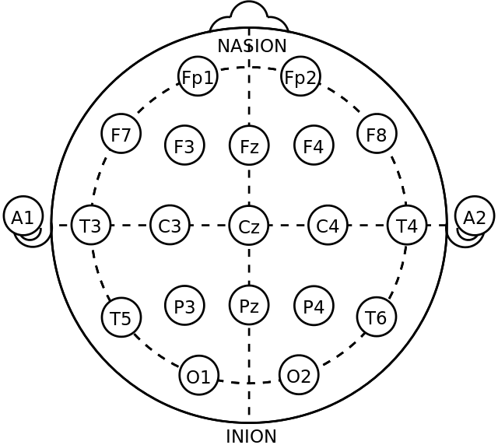
Устройство и принцип на работа на електроенцефалограф
Разположение на електродите
За да се уеднакви разположението на електродите при измерване на ЕЕГ и съответно средствата за измерване е създадена системата 10-20. Като международно призната система, тя е най-често използваната за медицински и изследователски цели при измерване на спонтанната електрическа активност на мозъка. Изображение на системата е показано на фиг. 4.
Фиг. 4 Разположение на електродите при система 10-20

Slide 17
Устройство и принцип на работа на електроенцефалограф
Чрез уеднаквяването на разположение на електродите, електроенцефалографиите на един и същи пациент във времето могат да се проследяват и сравняват и повторно изпълняват по един и същ начин. Също така става възможно сравняването на резултати между различни пациенти. Системата е базирана на връзката между разположението на електрода върху скалпа и прилежащата област на мозъчната кора под него. Общо при нея се разполагат 21 електрода по скалпа, като тяхното разположение се определя, както следва:
Отправни точки са насион, вдлъбнатината над носа, на нивото на очите и инион, която е костна издутина в основата на черепа, по средната линия в задната част на главата. От тези точки, периметрите на черепа се измерват в напречната и половяващата равнини. Местата на електродите се определят, като тези периметри се разделят на 10% и 20% интервали. [3]

Slide 18
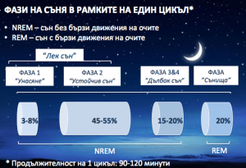
Фази на съня
Обикновено, когато спим, редуваме 2 основни разновидности на съня: NREM (non-rapid eye movement) и REM (rapid eye movement). Както личи от имената им, най-отличителната външна характеристика на първата е липсата или ограниченото наличие на бързи движения на очите, а на втората – обратното: почти непрекъснатото им интензивно въртене. NREM се състои от 3 фази (до скоро третата фаза бе разделяна на две 3&4). Те заедно с REM образуват един цикъл с продължителност между 90-120 минути.

Slide 19
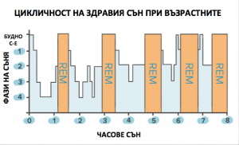
Фази на съня
Според специалистите здравият сън включва 4 или 5 цикъла в рамките на една нощ, а структурата на циклите се променя с напредването на съня.
Една и съща фаза може да променя своята продължителност, а от там и продължителността на NREM и REM съня през различните части от нощта. През първата половина на нощта Фаза 3 („Дълбок сън“) е по-продължителен отколкото през втората, когата се удължават REM фазите.

Slide 20
Фази на съня
Първата REM фаза започва обичайно 90 минути след заспиване, и продължава около 10 минути, докато последната може да достигне 1 час. Продължителността на различните фази се променя не само с напредването на съня, но и със съзряването ни. Бебетата прекарват почти 50% от съня си в REM фаза. Възрастните прекарват половината от времето във фаза 2, 20% в REM фаза, а останалите 30% се разпределят между останалите 2 фази. С възрастта все повече намалява REM сънят.
Интерсно е, че фазата на дълбок сън не се следва директно от REM фазата. На практика лекият сън (Фаза 2) предхожда както дълбокия сън така и REM. Освен всичко друго той има подготвителна и преходна функция като помага на организма да се адаптира постепенно към различните състояния, през които минава.

Slide 21
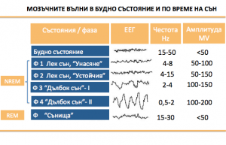
Фази на съня
В целия ни оргамизъм протичат редица промени, които в идеалния случай с помощтта на фазите ни помагат да се отпуснем, възстановим и заредим с енергия. Мозъкът започва постепенно да излъчва „по-бавни“ и „по-дълги вълни“. Изключение е последната фаза, в която сякаш парадоксално те се забързват и имат характеристиките на мозъчни вълни в будно състояние.

Slide 22
Фази на съня
NREM Фаза 1
Тази фаза започва след като сме решили да спим и сме затворили очи. Докато тя продължава – между 3 и 8 минути – ние се унасяме леко и можем бързо да се върнем към будно състояние. Въпреки че сме спали за кратко, ние можем да се събудим лесно с чувството, че това не се е случило. Очите ни все още леко се движат и дори може леко да отворим клепачи. Дишането се забавя и сърцето ни започва да бие в по-спокоен ритъм. Кръвното налягане и температурата на тялото започват да се понижават, а мускулите да се отпускат.
Стряскането на сън, което понякога ни се случва, с или без усещането, че падаме, е характерно именно за тази фаза. Според някои теории това е атавизъм, чиято функция е била да предпзи предците ни от падане от дървото, в което са се скрили да прекарат нощта, подгонени от някой хищник. Хората, които нямат редовен режим на сън, по-често изпадат в подобни състояния.

Slide 23
Фази на съня
NREM Фаза 2
По време на фаза 2 , която обикновено продължава 20 минути, се забавя сърдечният ритъм и телесната температура се понижава. Вече е по-трудно да се събудим. Мозъкът ни започва да излъчва по-дълги вълни (тета вълни). Кръвното налягане пада и се забавят метаболитните процеси в организма.Тялото намалява своята активност, за да ни подготви за дълбок сън.
Ние прекарваме по-голяма част от съня си в тази фаза (около 45% от общата продължителност на съня)
NREM Фаза 3(3&4)
Тази фаза обхваща два етапа, които доскоро бяха разделени на фази 3 и 4. Тя обикновено започва 35-45 минути след като заспим. Както показват електроенцефалограмите нашите мозъчни вълни стават по-дълги и се забавят. На този етап е много трудно да се събудим

Slide 24
Фази на съня
или да реагираме по някакъв начин дори когато около нас има различни дразнители като шум, движение, светлина. Твърде вероятно е, ако се събудим по време на тази фаза на съня да се чувстваме дезориентирани. В тази фаза протича възстановяването на мускулатурата и тъканите, предполага се, че тя влияе на растежа, на имунната система, през нея органимът се зарежда с енергията нужна ни за следващия ден.
Другите имена на тази фаза са “Сън на бавните вълни” или “Делта сън”.

Slide 25
Фази на съня
REM
Това е финалната фаза на един стандартен цикъл на съня. Първата фаза на бързото движение на очите започва около 90 минути след като сме заспали. Докато NREM фазите се характеризират с активно тяло и слаба нервна активност за REM е типично висока мозъчна активност. По време на тази фаза (обикновено на най-дълбок сън) сънуваме или ходим на сън. За нея е характерно учестени сърдечен ритъм и дишане, като може да се наблюдава и нарушаване на този ритъм. Напоследък тя се свързва с подреждането на информацията от мозъка ни и прехвърлянето на важните неща в дълготрайната памет. Затова е много важно да се наспим добре преди изпит. В тази фаза сънищата ни са най-ярки и те могат да оставят много силен отпечатък в съзнанието ни на следващия ден. Смята се, че всъщност това са сънищата, които помним.Това е и фазата, в която както при мъжете, така и при жените може да се появи сексуална възбуда, независимо от характера на сънищата.

Slide 26
Фази на съня
REM сънят е познат още като “парадоксален сън” . Това е така защото мозъчните вълни в тази фаза изглеждат несъвместими със съня. Въпреки че спим нашите мозъчни вълни напомнят изключително на вълните, които могат да се запишат докато сме будни. Другият парадокс на тази фаза е, че повечето от мускулите ни са „парализирани“ (състояние известно като атония) докато тя продължава въпреки високата мозъчна активност. Някои теории обясняват това с „грижата“ на мозъка за безопасността ни – в противен случай ние можем да реализираме на практика сънищата си – което може да крие заплаха както за нас така и за околните. При някои заболявания, като Паркинсон, атонията е нарушена и тези хора “играят” сънищата си.

Slide 27
Устройства за анализ и подобряване на качеството на съня
Системата Sense [4]
Това е първото от устройствата ,които ще бъдат разгледани накратко в тази част на презентацията. Ще бъде описано не само самото устройство ,но и софтуера към него.
Качественият сън е от огромно значение за доброто здраве и кондиция на всеки човек. В забързаното и изпълнено със стрес ежедневие обаче запазването на добрите качества на съня е много трудно.
Компанията Hello е в края на разработката на своята система за подобрение на съня Sense, което може да бъде решение на този проблем поне според нея.

Slide 28
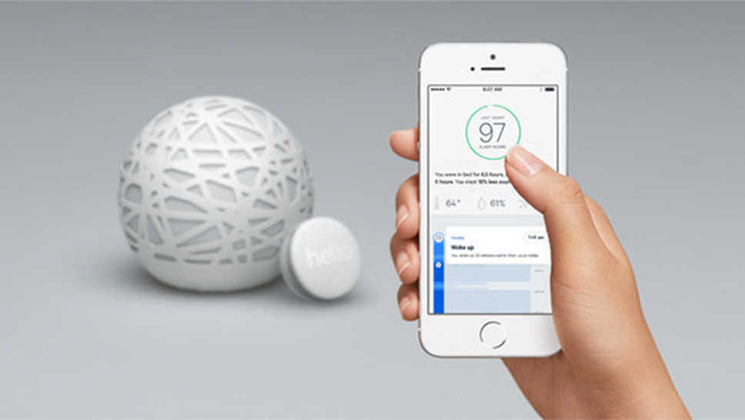
Устройства за анализ и подобряване на качеството на съня
Sense представлява комплект от две малки устройства и приложение за мобилния телефон. Основното устройство се поставя на нощното шкафче и се включва. Чрез мобилното приложение може да се настрои часът на събуждане, както и дали Sense да използва вградения си говорител за пускането на бял шум или симулация на шума на дъжд, ако това помага на човека да спи.

Slide 29
Устройства за анализ и подобряване на качеството на съня
Има и второ, малко устройство, наречено Sleep Pill, което всъщност е малка значка, която се закача за калъфката на възглавницата. В нея има сензори като акселерометър, жироскоп и др. Чрез тях се следят фазите на съня на потребителя. Всяка нощ Sense ще прави подробен анализ на съня на потребителя и с времето ще изгражда доста добра представа за неговите навици. Sense следи и други критерии като температура в стаята, околен шум, ниво на светлината.
Цената на едно основно тяло и едно Sleep Pill ще е 129 долара, като ще има възможност за купуването и на втори сензор, за да може едно устройство да се използва от двама души. Тогава цената ще е 159 долара.

Slide 30
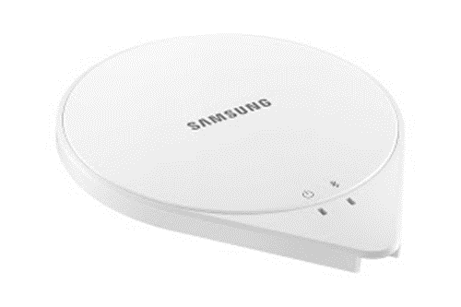
Устройства за анализ и подобряване на качеството на съня
Смарт устройство на Samsung
По време на IFA Samsung представи Samsung SleepSense – нов тип устройство за лична грижа за здравето, което помага на хората да подобряват качеството на съня си.
С SleepSense може да разберете навиците си при сън и да научите как да го подобрите. Това устройство за наблюдение на съня използва патентована технология за анализ на количеството и качеството на съня, като предоставя персонализирани сведения и доклади, както и експертни препоръки за подобряване на съня – всичко това чрез мобилно приложение.

Slide 31
Устройства за анализ и подобряване на качеството на съня
За да го използвате просто поставете сензора под матрака, свалете приложението SleepSense на мобилния си телефон, свържете ги помежду си, унесете се в съня и SleepSense ще започне да работи.
С безконтактен сензор в реално време, той анализира сърцето и дихателните показатели, както и движенията по време на сън, така че всяка сутрин получавате персонализиран разбор на съня – обобщение на активностите по време на съня и резултатите, сравнение със средните резултати за вашата възраст.
Резултатът от съня ви се изчислява на базата на седем елемента: общо време сън; ефикасност на съня; време, за което заспивате; брой събуждания; брой ставания от леглото; процент от времето в REM (бързо движение на очите) и процент от времето, прекарано в дълбок сън.
Базиран на индивидуалните резултати от съня, приложението предоставя експертни препоръки как да се подобри.

Slide 32
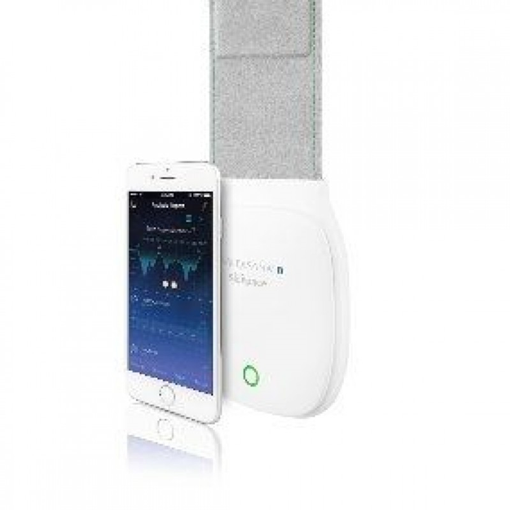
Устройства за анализ и подобряване на качеството на съня
Устройство за анализ на съня Medisana SC 800

Slide 33
Устройства за анализ и подобряване на качеството на съня
Устройството за анализ на съня Medisana SC800, следи за дълбочината на съня и неговата продължителност, сърдечна и дихателна честота и движения по време на сън. Въз основа на това, може да се създаде един изключително прецизен и цялостен анализ на вашите навици за сън.
Балансираната сън е от съществено значение за сърдечната честота през нощта. Скоростта на сърдечните удари зависи от натоварването, възрастта и физическата активност. Скоростта на сърцето на здрав човек в покой е от 50 до 100 удара в минута.
Устройството за анализ на съня Medisana SC 800, Германия е проектирано много комфортно с ултра-тънка 1,5 мм широка ивица, която се поставя между матрака и спалното бельо.

Slide 34
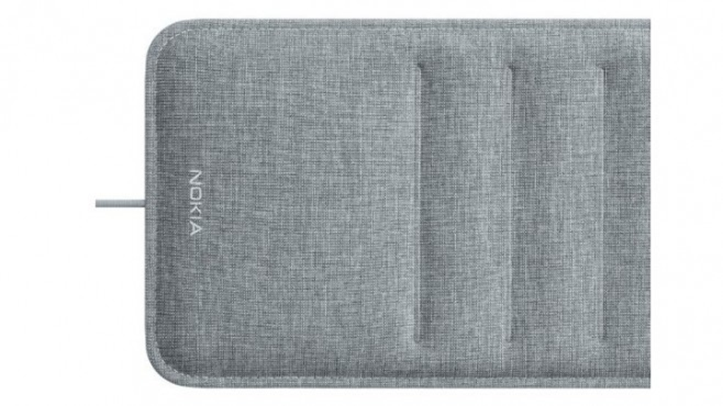
Устройства за анализ и подобряване на качеството на съня
Nokia пусна собствен тракер на съня
Устройството носи името Nokia Sleep[5]

Slide 35
Устройства за анализ и подобряване на качеството на съня
Финландският производител нарича устройството Nokia Sleep. То разполага със сензори за движение и софтуерни алгоритми, които могат да определят колко дълго сте спали, дали сънят ви е бил нарушен и дали хъркате.
Nokia Sleep е Wi-Fi с правоъгълна подложка, която комуникира с приложението Health Mate на Nokia на вашия телефон. Настройката е бърза и проста. Просто плъзнете подложката под матрака на нивото на гърдите, включете я и инсталирайте модула Nokia Sleep чрез приложението Health Mate. Приложението ви превежда през няколко стандартни стъпки, като например създаване на акаунт, сдвояване с Nokia Sleep и свързване към вашия Wi-Fi. След това, той се калибрира и е готов да тръгне.

Slide 36
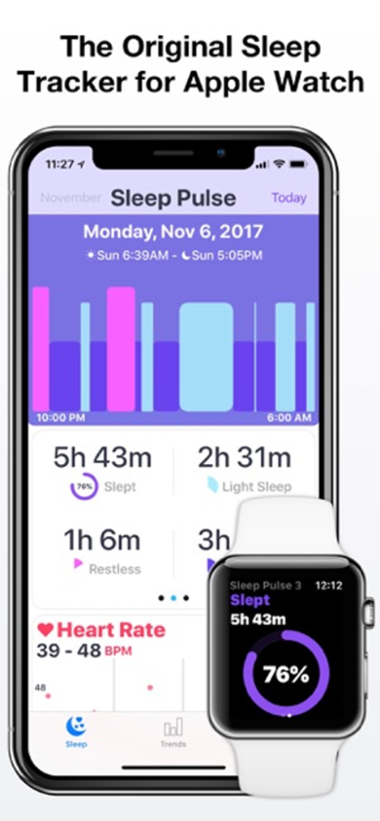
Устройства за анализ и подобряване на качеството на съня
Sleep Tracker - Sleep Pulse 3 [6]

Slide 37
Устройства за анализ и подобряване на качеството на съня
Sleep Pulse 3 е единственото родно приложение на Apple Watch, което може допълнително да поддържа * Nap Tracking с „Power Nap“ и записи от Sleep Talk с „Sleep Talk“. Всички проследими от Sleep Pulse 3!

Slide 38
6 приложения, с които можем да подобрим качеството на съня си
1. SleepBot (iOS)[7]
SleepBot ви помага да спите добре благодарение на комбинация от успокояваща музика, интелигентни аларми и тракери. Потребителите могат да записват своите движения и звуци през цялата нощ, за да създадат точна карта на цикъла на съня си. Въз основа на нея те могат да персонализират функциите на приложението.
2. Pzizz [8]
Pzizz е приложение одобрено от няколко знаменитости. Приложението ви помага да спите пълноценно чрез комбинация от музика, глас и звукови ефекти, които са оптимизирани за всяка част от вашия цикъл на съня. Създателите му твърдят, че то се справя с безсънието, благодарение на научно доказани техники.

Slide 39
6 приложения, с които можем да подобрим качеството на съня си
3. Sleep Cycle (iOS, Android)[9]
Sleep Cycle е интелигентна аларма, която проследява съня ви и ви събужда в най-подходящото време. Приложението използва звуков анализ, за да проследи съня ви и да установи кога сте в лека фаза на съня, преди да ви събуди. Потребителите могат да зададат предварително 30 минутен прозорец за тази аларма, за да не бъдат събудени през нощта. Една от най-добрите характеристики на приложението е интеграцията с Apple Health, което означава, че можете лесно да анализирате съня си, както и сърдечната си честота през нощта.
4. Rain Rain Sleep Sounds (iOS, Android)[10]
Ако шумът от дъжда, който чука по прозореца ви успокоява, то тогава приложението Rain Rain Sleep Sounds е точно за вас. Приложението съдържа над 100 звука, които имат за цел да ви успокоят и помогнат да заспите. Можете да смесвате тези звуци за получаване на перфектната комбинация. И в зависимост от вашите предпочитания, можете да изберете звуците да вървят през цялата нощ или постепенно да заглъхнат.

Slide 40
6 приложения, с които можем да подобрим качеството на съня си
5. Sleep Genius (iOS, Android)[11]
Sleep Genius се описва като "най-добрата научно проектирана програма за сън в света". За разлика от повечето други приложения, Sleep Genius не препоръчва слушането на релаксираща музика. Вместо това, Sleep Genius разполага с четири специално разработени програми за сън, които водят мозъка ви през всеки етап от цикъла на съня, като завършват с нежна аларма.
6. Calm - Meditate, Sleep, Relax (iOS, Android)[12]
Причините за безсънието са много, а с това приложение може да внесете повече яснота, радост и мир в ежедневието си. Което разбира се ще доведе и до пълноценен сън вечер. Приложението включва стотици програми за различни нива, с продължителност 3, 5, 10, 20 или 25 минути.

Slide 41
Литература
[1] The Biomedical Engineering HandBook, Second Edition. Ed. Joseph D. Bronzino Boca Raton: CRC Press LLC, 2000, table 52.1
[2] Medical Instrumentation Application and Design 4th Edition, John G. Webster, figure 4.27
[3] http://www.bem.fi/book/13/13.htm#03
[4] https://www.dnevnik.bg/tehnologii/2014/07/27/2350555_sistemata_sense_analizira_i_podobriava_kachestvoto_na/
[5] https://www.theverge.com/2018/5/7/17313020/nokia-sleep-bed-tracker-health-review
[6] https://apps.apple.com/us/app/sleep-tracker-sleep-pulse-3/id1005468883

Slide 42
Литература
[7] https://freepps.top/apps/health-fitness/sleepbot-sleep-cycle-alarm?gclid=CjwKCAiAnfjyBRBxEiwA-EECLAxUcVs-e8yWDwBc_evmp5sGLyPb_av3ZZFEQc5CQKhm551laIUNmhoCA8sQAvD_BwE
[8] https://play.google.com/store/apps/details?id=com.pzizz.android&hl=en
[9] https://www.sleepcycle.com/how-sleep-cycle-works/
[10] https://apps.apple.com/us/app/rain-rain-sleep-sounds/id478687481
[11] https://advancedbrain.com/sleep-genius/
[12] https://play.google.com/store/apps/details?id=com.calm.android&hl=en

